Slide 1
Analisa Algoritma
Algoritma rekursif dan
relasi rekurensi

Slide 2
Deskripsi
Materi ini membahas tentang algoritma rekursif beserta relasi rekurensnya

Slide 3
1 SKS =
45 / 50 menit Tatap Muka terjadwal dengan Dosen (Kuliah).
60 menit kegiatan akademik terstruktur (membuat PR dan penyelesaian tugas-tugas)
60 menit kegiatan akademik mandiri (Studi Pustaka, belajar dll).
Setara 3 jam kegiatan per minggu.

Slide 4
... berarti
SKS | Alokasi waktu per minggu (jam) | *Alokasi waktu per hari (jam)
24 | 72 | 12
22 | 66 | 11
20 | 60 | 10
18 | 54 | 9
*) 6 hari, Senin s/d Sabtu

Slide 5
Tujuan Instruksional Khusus (TIK)‏
Menjelaskan algoritma rekursif dengan studi kasus menara hanoi dan faktorial beserta perhitungan kompleksitasnya
Menyelesaikan relasi rekurens linier dan koefisien konstan
Meyelesaikan relasi rekurens dengan teorema master

Slide 6
Rekursif
Bentuk rekursif :
  Suatu subrutin/fungsi/ prosedur yang memanggil dirinya sendiri.
  Bentuk dimana pemanggilan subrutin terdapat dalam body subrutin
  Dengan rekursi, program akan lebih mudah dilihat
Bentuk rekursi bertujuan untuk :
  menyederhanakan penulisan program
  menggantikan bentuk iterasi
Syarat bentuk rekursif:
  ada kondisi terminal (basis)
  subroutine call yang melibatkan parameter yang nilainya menuju kondisi terminal (recurrence)‏

Slide 7

Menghitung kompleksitas :
Studi kasus Faktorial
Function Faktorial (input n : integer) → integer
{menghasilkan nilai n!, n tidak negatif}
Algoritma
If n=0 then
Return 1
Else
Return n*faktorial (n-1)
Endif
Kompleksitas waktu :
  untuk kasus basis, tidak ada operasi perkalian → (0)
  untuk kasus rekurens, kompleksitas waktu diukur dari jumlah perkalian (1) ditambah kompleksitas waktu untuk faktorial (n-1)‏

Slide 8
Kompleksitas waktu
T(n)=1+T(n-1)‏
=T(n)=1+1+T(n-2)=2+T(n-2)‏
=T(n)=2+1+T(n-3)=3+T(n-3)‏
= …
= …
= n+T(0)‏
= n + 0
Jadi T(n) = n
T(n)∈ O(n)‏

Slide 9
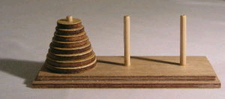
Kasus 2 : Menara hanoi
A C B
Bagaimana memindahkan seluruh piringan tersebut ke sebuah tiang yang lain (dari A ke B); setiap kali hanya satu piringan yang boleh dipindahkan, tetapi tidak boleh ada piringan besar di atas piringan kecil. Ada tiang perantara C. Kata biksu, jika pemindahan 64 piringan berhasil dilakukan, maka DUNIA KIAMAT !!!

Slide 10

Algoritma
Procedure Hanoi (input n, A, B, C:integer)
Algoritma
If n=1 then
Write (‘Pindahkan piringan dari’,A,’ke’,B)
Else
Hanoi(n-1,A,C,B)
Writeln(‘Pindahkan piringan dari’,A,’ke’,B) Hanoi(n-1,C,B,A)
Endif
Relasi Rekurens

Slide 11
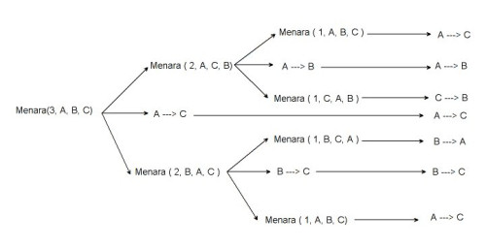

Slide 12
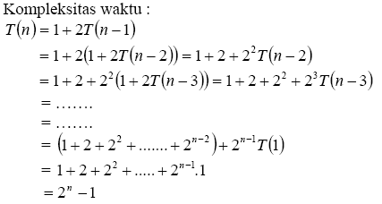


Slide 13
T(n)=2^{n}-1 adalah jumlah seluruh perpindahan piringan dari satu tiang ke tiang lainnya.
Bila terdapat 64 tumpukan piringan da perpindahan 1 piringan butuh waktu 1 detik, maka waktu yang dibutuhkan : detik 2⁶⁴−1 detik
= 10.446.744.073.709.551.615 detik
= kira-kira 600 milyar tahun (???!!!)‏

Slide 14
Fibonacci
Deret Fibonacci adalah suatu deret matematika yang berasal dari penjumlahan dua bilangan sebelumnya.
1, 1, 2, 3, 5, 8, 13, 21, …
Rumus Fibonacci :
f(n) = f(n – 1) + f(n – 2)
f(6) = f(6-1) + f(6-2)
8 = 5 + 3

Slide 15
Bilangan Fibonacci
Fungsi lain yang dapat diubah ke bentuk rekursif adalah perhitungan Fibonacci. Bilangan Fibonacci dapat didefinisikan sebagai berikut:
f_{n} = f_{n-1} + f_{n-2} untuk n > 2
f₁ = 1
f₂ = 1
Berikut ini adalah barisan bilangan Fibonacci mulai dari n=1
1 1 2 3 5 8 13 21 34

Slide 16
Algoritma Fibonacci yang dipakai
Function Fibonacci(input n:integer) → integer
Deklarasi Lokal
{tidak ada}
Deskripsi
If (n ==1 || n==2) Then
return (l)
Else
return (Fibonacci(n-1)+Fibonacci(n-2))
Endif

Slide 17
Kompleksitas algoritma rekursif
Untuk mengetahui kompleksitas bentuk rekursif, maka T(n) harus diubah dalam bentuk yang bukan rekursif
Bagaimana mengubah bentuk rekursif ke non rekursif ?

Slide 18
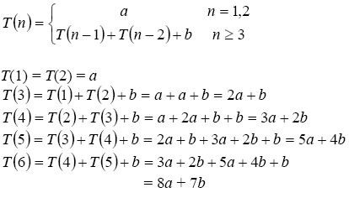
Contoh cara coba coba
Cara ini agak sulit dan perlu pengalaman.

Slide 19
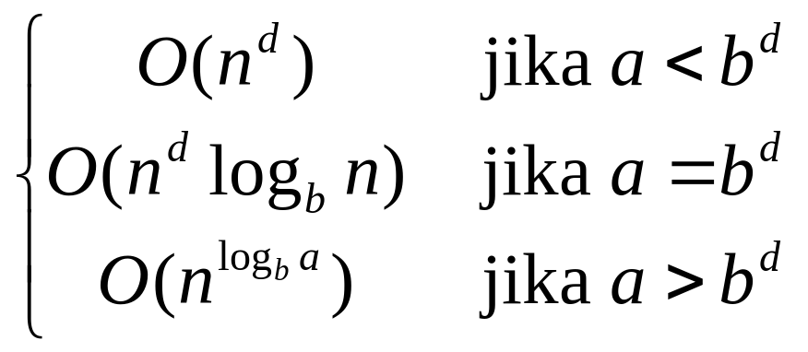
Master Theorem
Jika diketahui suatu relasi rekurens
T(n) = aT(n/b) + cn^{d}
Dimana f(n) ∈O(n^{d}) dimana d≥0 maka
yang dalam hal ini n = b^{k} , k = 1, 2, …, a ≥ 1, b ≥ 2, dan c dan d adalah bilangan riil ≥ 0, maka
T(n) =

Slide 20
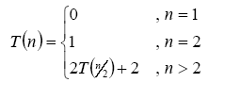
Master theorem (contoh)‏
Diketahui suatu relasi rekurens
Dari relasi rekurens di atas, diperoleh
a = 2, b = 2, d = 0. sehingga a>b^{d} sehingga
T(n) ∈ O(n^{log}₂ ²) atau T(n) ∈ O(n)

Slide 21
Latihan
Gunakan teorema Master untuk menentukan notasi asymptotic untuk T(n) berikut:
T(n) = 8T(n/2) + n²
T(n) = 2T(n/2) + n²
T(n) = 4T(n/2) + n²

Slide 22
Pekerjaan Rumah
Buatlah Program (pilih salah satu)
  Deret Fibonacci
  Faktorial
  Menara hanoi
  Hitung running time untuk berbagai variasi masukan

